Slide 1
Outcome, General, and Symptom-Specific Quality of Life After Various Types of Parotid Resection
Matea Milardović
III.Godina Dentalna medicina
MEFST

Slide 2
Ciljevi / Hipoteza: Dokumentacija ishoda i utjecaja na opću i za simptom specifičnu kvalitetu života (QOL) nakon različitih tipova parotidne resekcije.
Vrsta studije: presječno istraživanje

Slide 3
Metode

Slide 4
Metode
2004. - 2010. g (Njemačka)

Slide 5
Metode
2004. - 2010. g (Njemačka)
337 pacijenta

Slide 6
Metode
2004. - 2010. g (Njemačka)
337 pacijenta
196 odgovara kriterijima za postoperativnu procjenu

Slide 7
Metode
2004. - 2010. g (Njemačka)
337 pacijenta
196 odgovara kriterijima za postoperativnu procjenu
Generalna procjena kvalitete života (QOL) se temeljila na globalnom zdravstvenom statusu i QOL standardima Europske organizacija za istraživanje i liječenje raka
34 pacijenta – QOL upitnik

Slide 8
Metode
2004. - 2010. g (Njemačka)
337 pacijenta
196 odgovara kriterijima za postoperativnu procjenu
Generalna procjena kvalitete života (QOL) se temeljila na globalnom zdravstvenom statusu i QOL standardima Europske organizacija za istraživanje i liječenje raka
Simptom specifična QOL je procijenjena na pomoću POI-8 testa (Parotidectomy Outcome
Inventory-8)
34 pacijenta – QOL upitnik

Slide 9
Metode
2004. - 2010. g (Njemačka)
337 pacijenta
196 odgovara kriterijima za postoperativnu procjenu
Generalna procjena kvalitete života (QOL) se temeljila na globalnom zdravstvenom statusu i QOL standardima Europske organizacija za istraživanje i liječenje raka
Simptom specifična QOL je procijenjena na pomoću POI-8 testa (Parotidectomy Outcome
Inventory-8)
34 pacijenta – QOL upitnik
Ishod je ocijenjen ordinalnom ljestvicom

Slide 10
1. Pain in the area of operations and/or face
2. Sensory impairment in the area of operations and/or neck
3. Abnormality of the scar
4. Changed appearance due to facial nerve paralysis
5. Changed appearance due to resection of the parotid gland
(tissue loss)
6. Perspiration in the area of operations (particularly at dinner)
7. Dryness of mouth as impact of the operation
8. I have fear of revision surgery
0 - no problem, 1 -very small problem, 2-small
problem, 3 - moderate problem, 4 - severe problem, 5 -
it cannot be worse
29. How would you rate the impact of the parotid surgery/or
whole therapy on your overall health during the past week?
30. How would you rate the impact of the parotid surgery/or
whole therapy on your overall quality of life during the past
week?
Very poor 1 2 3 4 5 6 7 Excellent
How would you rate your satisfaction with the aesthetic outcome
of the operation?
0-normal or very good, 1–3 -good, 4–6 -average, –9 -
poor, 10 - intolerable

Slide 11
Rezultati

Slide 12
Rezultati
Paroidektomija – mali utjecaj na generalni QOL

Slide 13
Rezultati
Paroidektomija – mali utjecaj na generalni QOL
Hipoestezija, dizestezija, Freyev sindrom i estetsko nezadovoljstvo – česti Utjecaj na generalni i simptom specifični QOL

Slide 14
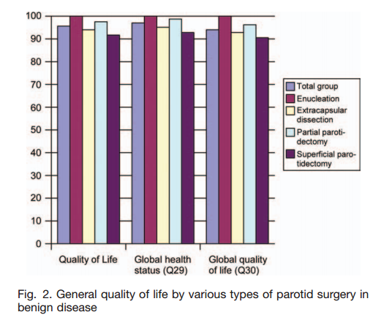

Slide 15
Zaključak

Slide 16
Zaključak
Adekvatna parotidna resekcijska tenhika

Slide 17
Zaključak
Adekvatna parotidna resekcijska tenhika

Slide 18
Zaključak
Adekvatna parotidna resekcijska tenhika
Najmanje štetan ishod
Nema recidiva kod ograničene karotidne resekcije kod pleomorfnog adenoma i adenolimfne ciste

Slide 19
Histopathological Classification After Parotid Resection in Benign Disease.
Adenomas 265/345 (77%)
Cystadenolymphoma 167 (48%)
Pleomorphic adenoma 80 (23%)
Basal cell adenoma 10
Oncocytoma 8
Cysts 26 (8%)
Retention cyst 12
Salivatory duct cyst 9
Lymphoepithelial cyst 4
Pseudocyst 1
Miscellaneous
Sialadenosis 10
Salivatory duct ectasia 4
Chronic sialadenitis 8
Acute sialadenitis 2
Sialolithiasis 5
Sialometaplasia with cystadenolymphoma 1
Reactive lymphadenitis 14
Toxoplasmic lymphadenitis 2
Tuberculosis lymphadenitis 1
Lipoma 4
Neurinoma 1
Myoepithelioma 1
Branchial cyst 1

Slide 20
